Slide 1
Casa de Apostas
Equipe:
Matheus Oliveira
Yuri Roberto

Slide 2
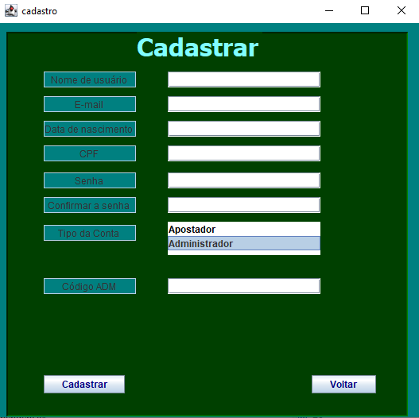
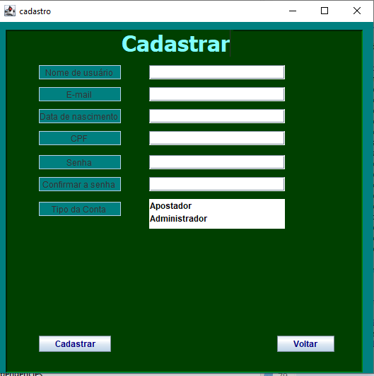
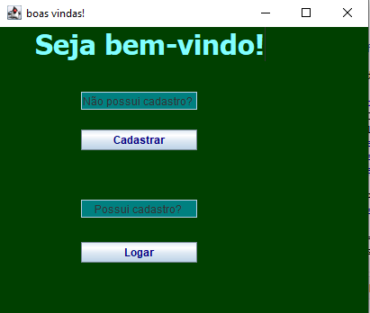
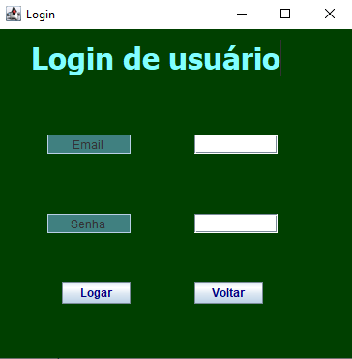
Telas iniciais
Boas vindas, login e cadastro!

Slide 3
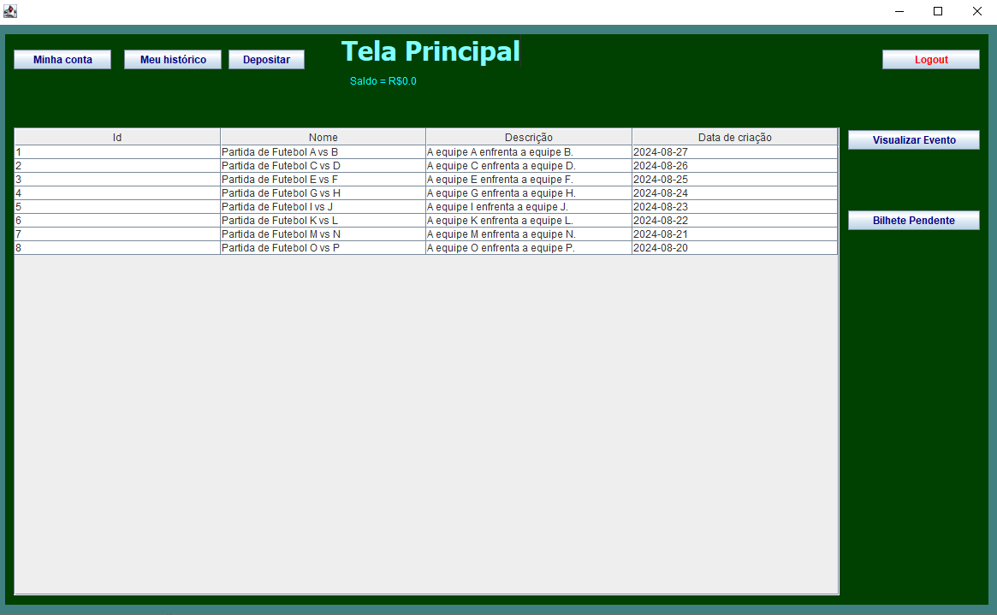
Ao logar
Se o login for de usuário(verificado no campo permissao do banco):

Slide 4
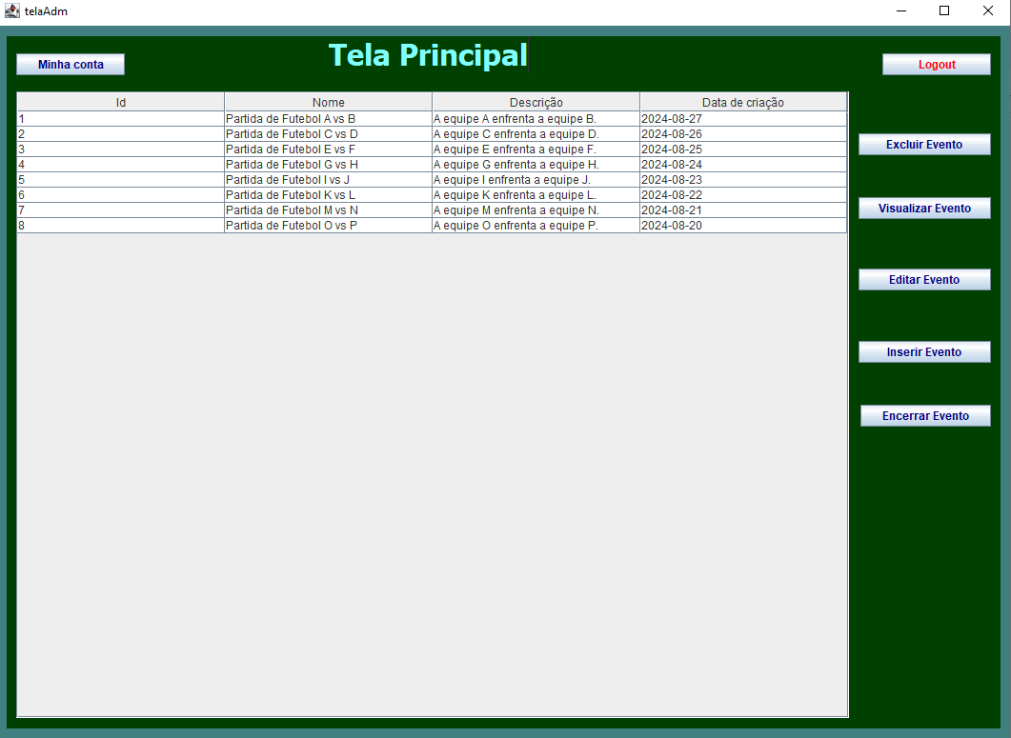
Ao logar
Presente em praticamente todas as telas.
Retorna para a tela de login!
Se o login for de ADM(verificado no campo permissao do banco):

Slide 5
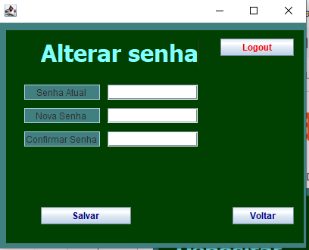
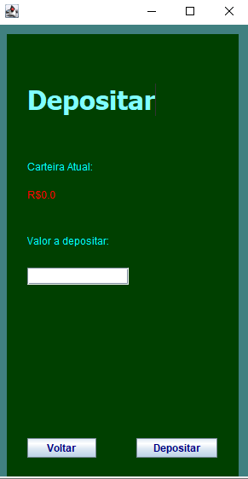
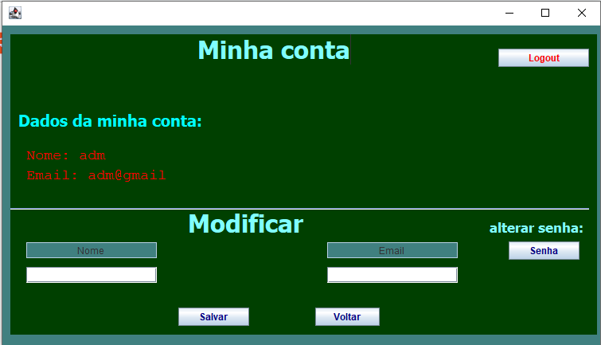
Partindo da Tela Principal
de Usuário:

Slide 6
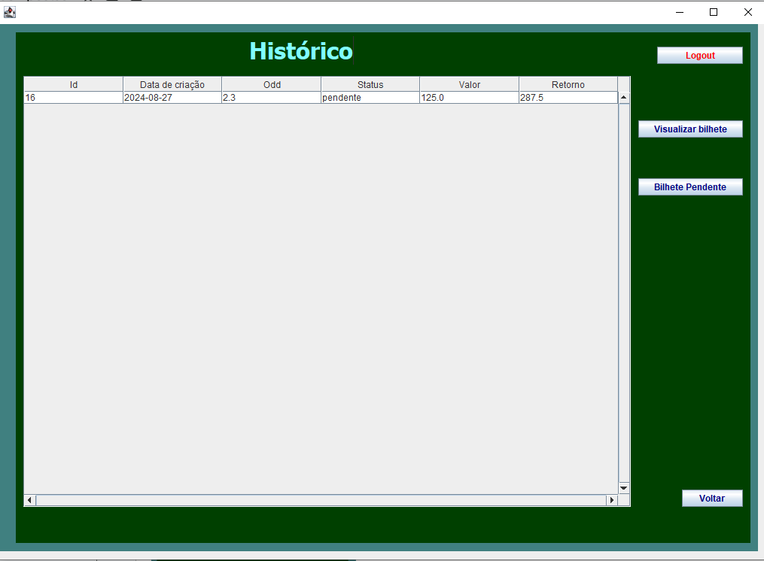

Partindo da Tela Principal de Usuário
Histórico de apostas(bilhetes)

Slide 7
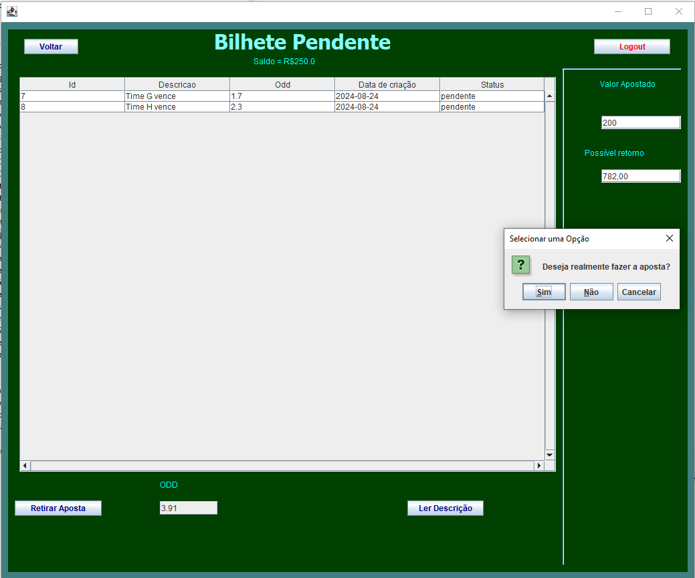
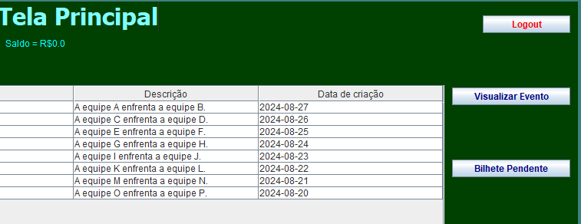
Partindo da Tela Principal de Usuário
Tela de Bilhete Pendente(não pago)
O usuário só pode ter 1 bilhete pendente de pagamento!
E, se não tiver nenhum, não consegue acessar essa tela!

Slide 8
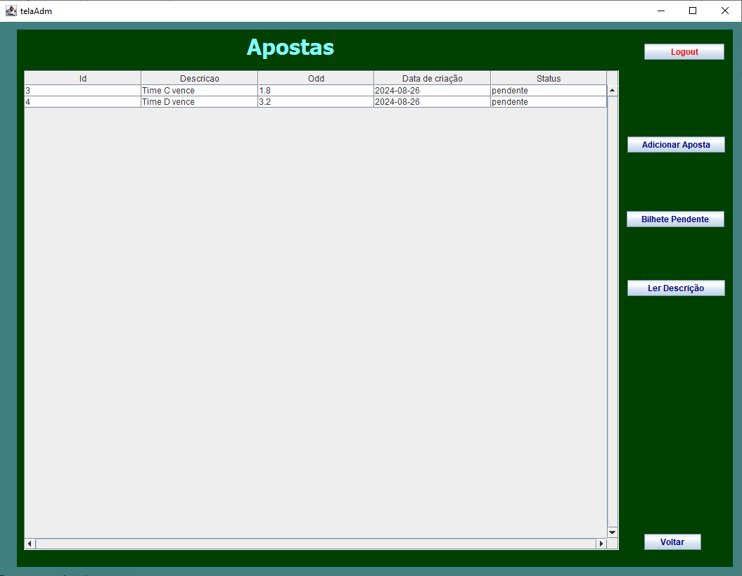
Partindo da Tela Principal de Usuário
Visualizar Evento(ver opções de aposta disponíveis)
Abre a tela de Apostas para usuários, não tem funções de Administrador!

Slide 9
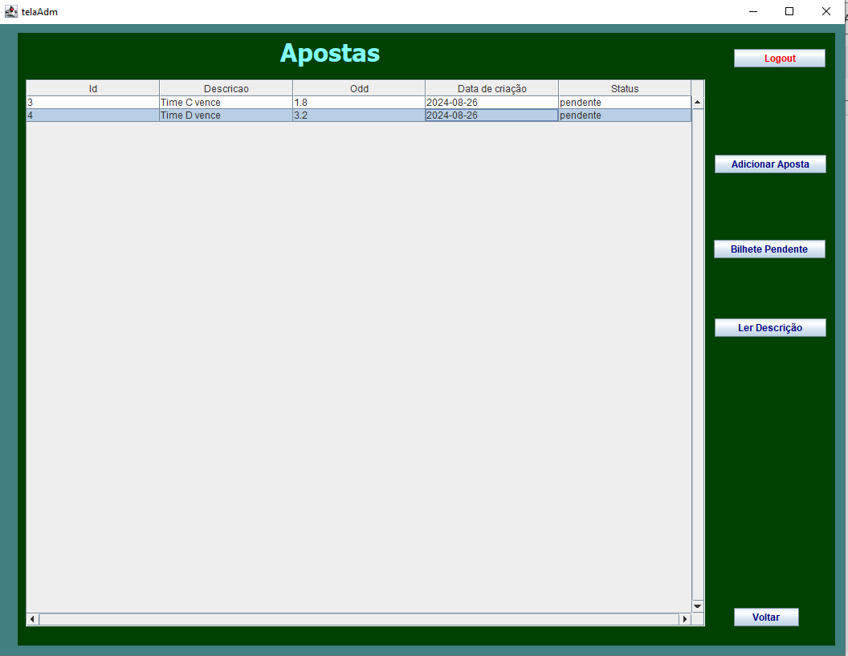
Partindo da Tela de Apostas
Adiciona a aposta no “bilhete pendente”, se não houver um bilhete pendente, cria-se um!
Se a descrição for muito longa

Slide 10
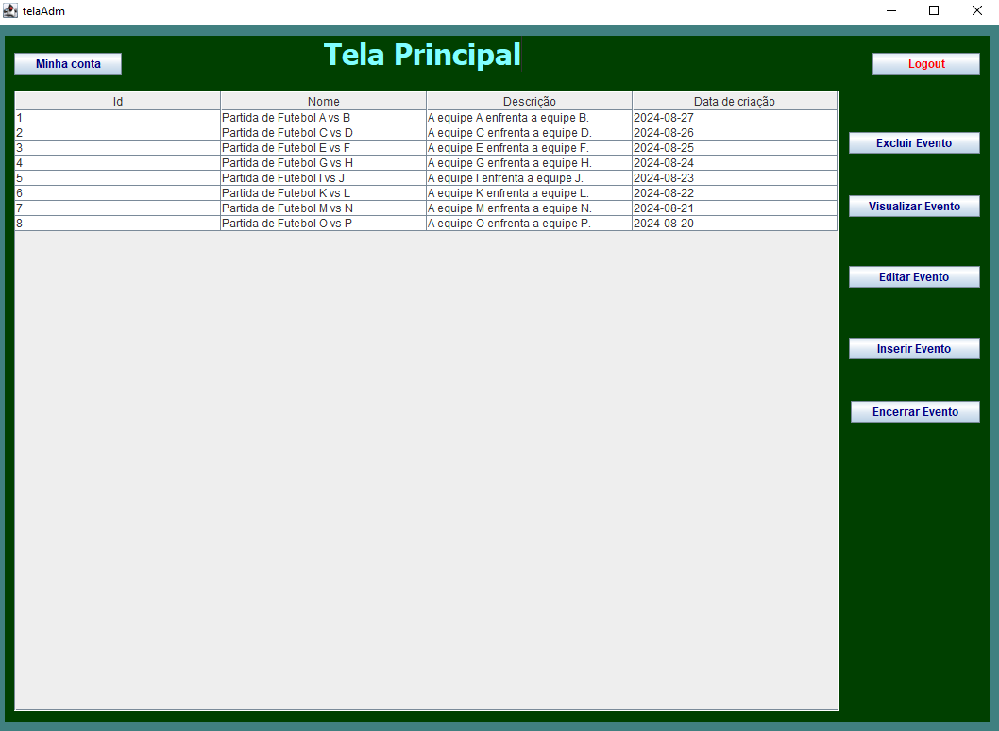
Tela Principal do Administrador
Exclui o evento selecionado

Slide 11
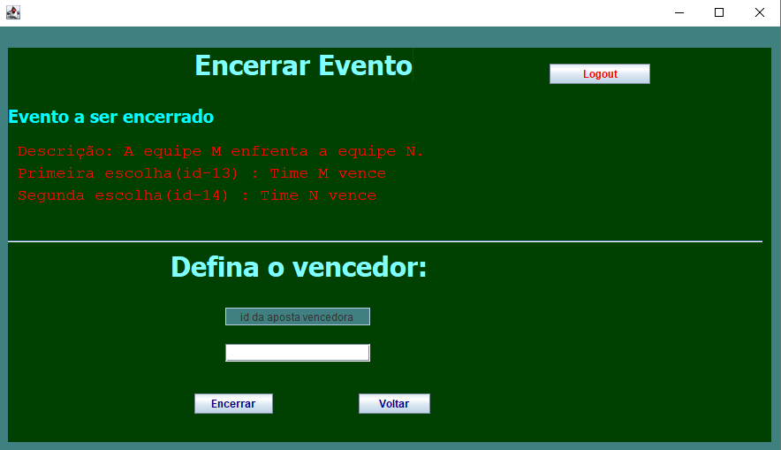
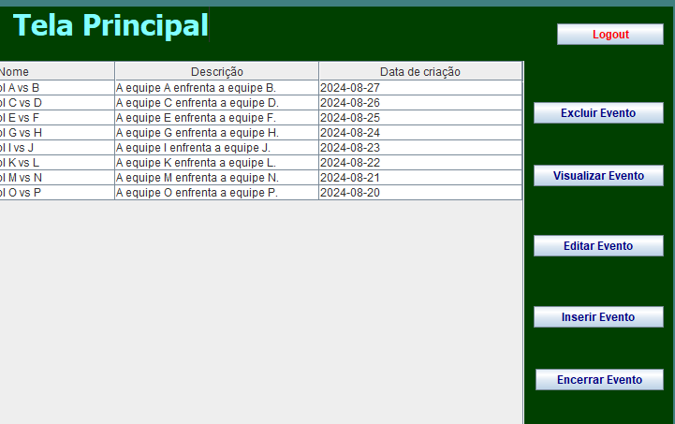
Partindo da Tela Principal de ADM
Tela de Encerrar Evento, onde o ADM fornece o resultado do Evento e, consequentemente, encerra a aposta e emite status de “ganhou” ou “perdeu” aos bilhetes dependentes.

Slide 12
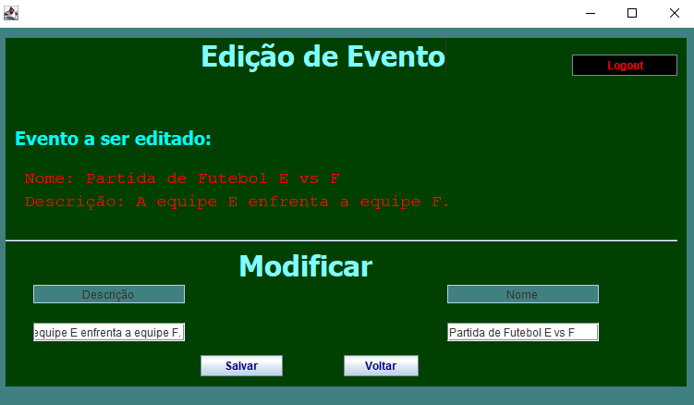
Partindo da Tela Principal de ADM
Tela de Edição de Evento, onde se visualiza e edita as informações do evento selecionado

Slide 13
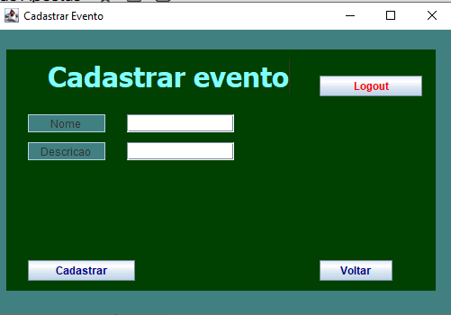
Partindo da Tela Principal de ADM
Tela de Cadastro de Evento

Slide 14
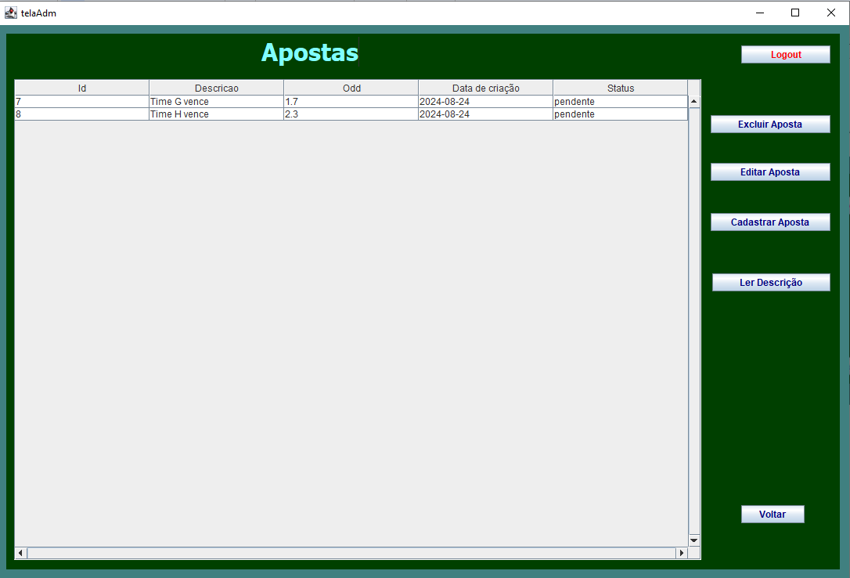
Tela de Apostas ADM
Também acessada pelo botão de visualizar evento!
Exclui a aposta

Slide 15
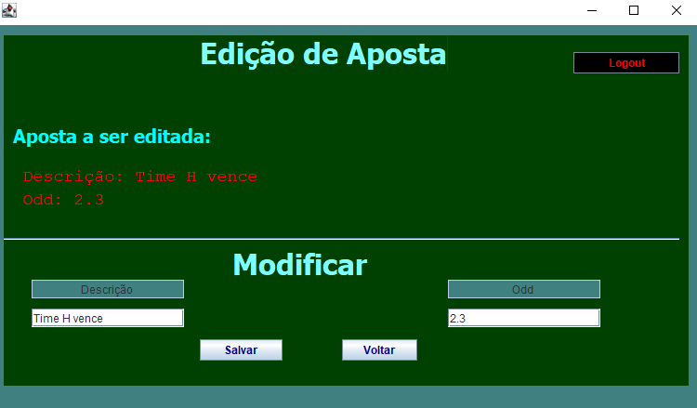
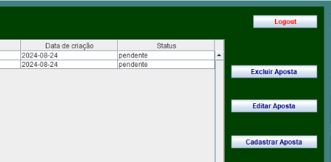
Partindo da Tela de Apostas
Tela de Edição de Aposta, onde é possível editar descrição e odd das apostas.
Se já existir uma aposta no evento, ao editar a aposta, a segunda irá ter sua odd modificada.(limitamos em 2 apostas por evento - ganha ou perde)

Slide 16
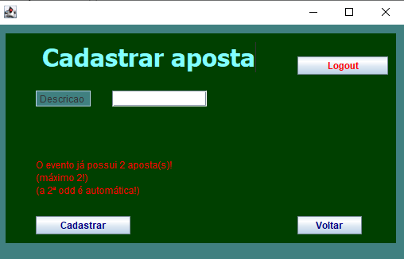
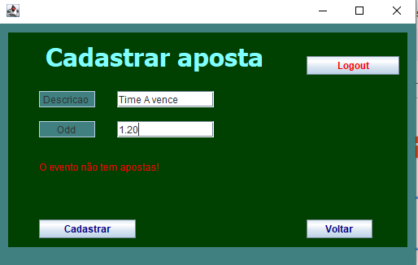
Partindo da Tela de Apostas
Tela de Cadastrar Aposta:
Só é possível colocar a odd da primeira aposta, visto que a segunda é gerada automaticamente. (máx 2 apostas por evento)

Slide 17
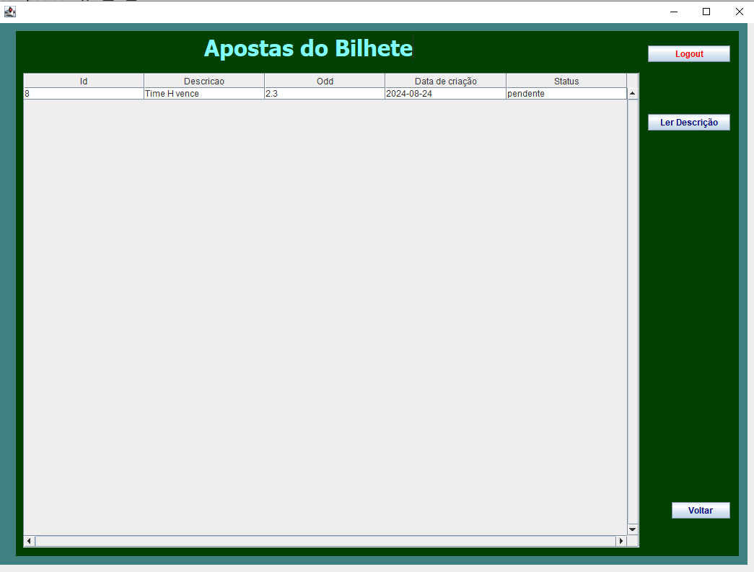
Tela de Visualizar Bilhete
Presente em algumas telas, como o histórico de apostas. Por aqui conseguimos ver as informações das apostas que estão dentro do bilhete.

